Slide 1
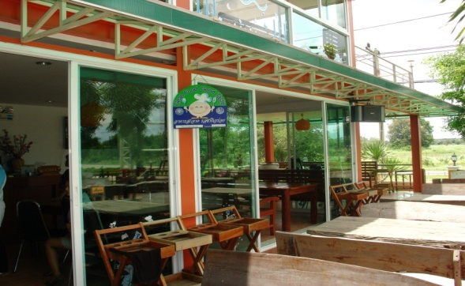
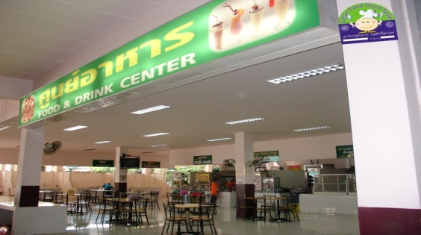
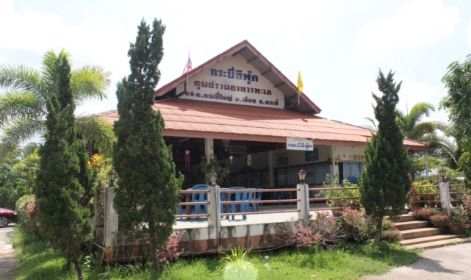
การบริการจัดการสถานประกอบกิจการด้านอาหาร
โดย สุชาติ สุขเจริญ
นักวิชาการสาธารณสุขชำนาญการพิเศษ
สำนักสุขาภิบาลอาหารและน้ำ กรมอนามัย
Notes:
1

Slide 2
การเลือกทำเลที่ตั้งร้านอาหาร
สถานที่ตั้งมองเห็นชัดเจน
เข้าถึงได้ง่าย
มีตัวช่วยในการเพิ่มจำนวนลูกค้า
พื้นที่ต้องมีความยั่งยืน
เป็นแหล่งทานอาหาร

Slide 3
การเลือกทำเลที่ตั้งร้านอาหาร
ค่าเช่าพื้นที่ งบประมาณ
ลักษณะภูมิทัศน์
ค่าจ้างแรงงาน
ที่จอดรถ
ปัจจัยอื่นๆ

Slide 4
การบริหารจัดการภายในร้าน
การส่งลูกค้า
การต้อนรับ
การเก็บโต๊ะและ
ทำความสะอาด
แนะนำรายการอาหาร
การจัดโต๊ะ
การรับค่ำสั่ง
การดูแลความสะอาดภายในร้าน
การเสิร์ฟอาหาร

Slide 5
การต้อนรับลูกค้า & ความประทับใจ
เอื้ออาทร
มิตรภาพ
จิตใจลูกค้า
มารยาท/ จรรยาบรรณ
การต้อนรับ
การต้อนรับลูกค้า

Slide 6
หน้าที่ & ความรับผิดชอบ
เตรียมงานดี
กระตือรือร้น
ความรู้/ความสามารถ

Slide 7
จริยธรรม : ผู้ประกอบการอาหาร
เกิดความภูมิใจในอาชีพ
ยกระดับร้านอาหารให้สังคมยอมรับ
กระตุ้นให้ร้านอาหารรับผิดชอบสังคม
สร้างภาพลักษณ์ใหม่ให้ร้านอาหาร

Slide 8
จริยธรรม
คือความรับผิดชอบในการปฏิบัติ
ต่อ
ผู้อื่นอย่างเป็นธรรม

Slide 9
จริยธรรม
เป็นการทำ ความดี ต่อ ผู้อื่น
ด้วยความสำนึกต่อ
การรับผิดชอบด้วยตนเอง
ปราศจากการบีบบังคับ

Slide 10
จริยธรรม
เป็นการ สร้างสุข สร้างกุศล
ให้ ผู้อื่น ด้วยความสมัครใจ

Slide 11
ผลแห่งการมีจริยธรรม
คนรับ (ผู้อื่น) มีสุข
คนทำ (ผู้มีจริยธรรม) เกิด ปิติ มีบุญ
และ เกิดผลบุญหนุนเนื่อง
เกิด สุขภาวะทางสังคม

Slide 12
ผู้ประกอบการอาหาร
ไม่ใช่แม่ค้าพ่อค้าแสวงหากำไร
ที่จะทำอะไรก็ได้ตามใจตนเอง
และ ขาดความรับผิดชอบต่อลูกค้าและสังคม

Slide 13
ผู้ประกอบการอาหาร
เป็นอาชีพ บริสุทธิ์
เป็นผู้ประกอบอาชีพธุรกิจเชิงสังคม
เป็นผู้แบ่งปันความสุขให้คนอื่น
เป็นผู้ร่วมสร้างชาติ สร้างแผ่นดิน

Slide 14
ผู้ประกอบการอาหาร
เป็นผู้กุมกระเพาะและชะตาชีวิตของคนไทย
เป็นผู้ร่วมรับผิดขอบต่อสุขภาวะของคนไทย
เป็นผู้ร่วมรับผิดชอบสังคมไทย

Slide 15
มอง 3 มิติที่ยิ่งใหญ่ จงภูมิใจ
ในการเป็นผู้ประกอบการอาหารไทย
ร่วมสร้างเศรษฐกิจไทย
ร่วมเสริมสร้างสุขภาพคนไทย
ร่วมรักษ์วัฒนธรรมทางอาหารไทย

Slide 16
ผู้ประกอบการอาหาร
อาหารที่ตนเองปรุงและกินเอง
มีคุณภาพเท่ากับ
อาหารที่ลูกค้าและเพื่อนร่วมสังคมกิน
บริการลูกค้าดุลเครือญาติ

Slide 17
ผลแห่งการมีจริยธรรมของ ผู้ประกอบการอาหาร
ลูกค้าพึงพอใจ
ได้กิน
อาหารปลอดภัย
ได้คุณค่า
ลูกค้า
สุขภาพดี
ไม่มีโรค

Slide 18
การส่งเสริมและสนับสนุน
ชมรมผู้ประกอบการกิจการด้านอาหาร...
การสร้างความเข้มแข็งของภาคีเครือข่าย
ระดับจังหวัด  เขต  ภาค  ประเทศ
ประชุมคณะกรรมการสม่ำเสมอ
มีกิจกรรมดำเนินงานต่อเนื่อง
การถอดบทเรียน
การศึกษาดูงาน/การแลกเปลี่ยนประสบการณ์

Slide 19
สวัสดีครับ

